Slide 1

UML概述

Slide 2
1.UML的历史
2.UML概述
目录
3.UML的概念模型
4.UML中的视图
5.支持UML的工具

Slide 3
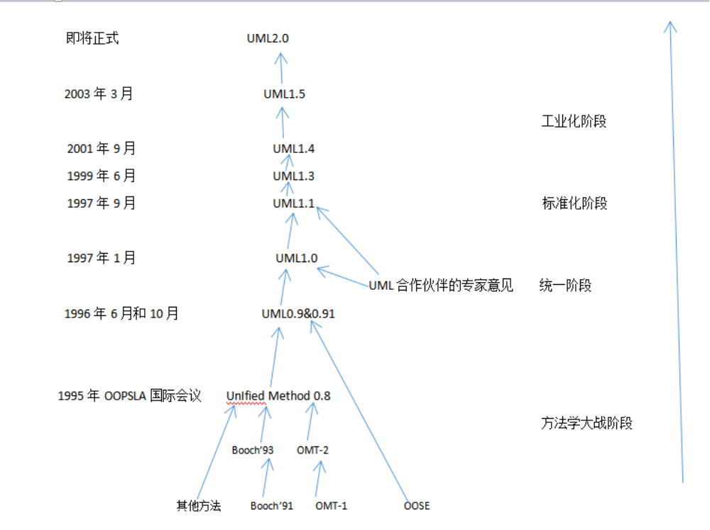
1.UML的历史

Slide 4
2.UML概述
UML(Unified Modeling Language)：统一建模语言是一种绘制软件蓝图的标准语言。可以用UML对软件密集型系统的制品进行可视化,详述,构造和文档化.

Slide 5
1)UML是一种语言
UML是用于软件蓝图的标准语言，它贯穿于软件开发的生命期，表达系统体系结构的各种不同视图。
2)UML是一种可视化的语言
UML是一种图形化的语言，它不仅是一组图形符号，UML表示法中的每个符号都有明确的定义
3)UML是一种可用于详细描述的语言
详细描述意味着所建的模型是精确的、无歧义的和完整的。UML适于对所有重要的分析、设计和实现决策进行详细描述。
4)UML是一种用于构造的语言
UML描述的模型可与各种编程语言直接相关联。
① 映射正向过程：从UML模型到编程语言的代码生成
② 映射逆向工程：从编程语言代码重新构造UML模型
③ 把正向工程和逆向工程结合起来就可以产生双向工程，这意味着既能在图形视图下工作，又能在文字视图下工作，只要用工具来保持二者的一致性即可。
5)UML是一种用于文档化的语言
UML适于建立系统体系结构及其所有细节的文档。
一个健康的软件组织除了生产可执行的代码之外，还要给出各种制品，包括需求，体系结构，设计，源代码，项目计划，测试，原型，发布。

Slide 6
2.1 UML的特点
1.统一的标准。
2.面向对象
3.可视化、表示能力强大。
4.独立于过程。UML不依赖于特定的软件开发过程，这也是UML能被众多软件开发人员接受的一个原因。
5.概念明确，建模语言表示法简洁，图形结构清晰，容易掌握和使用。

Slide 7
3. UML的概念模型
UML的3类主要元素：
1.基本构造块(basic building block)
1)事物：模型中首要成分的抽象
2)关系：把事务结合在一起
3)图： 聚集了相关事物
2.规则(rule)
1)命名(name)
2)范围(scope)
3)可见性(visibility)
4)完整性(integrity)
5)执行(execution)
3.公共机制(common mechanism)
1)规范说明(specification)
2)修饰(adornment)
3)通用划分(common division)
4)扩展机制(extensibility mechanism)

Slide 8
3.1.1 基本构造块-事物
1.结构事物(structural thing)
通常是模型的静态部分,描述概念元素或物理元素。结构事物统称为类目(classifier)。它包括类(class)、接口(interface)、协作(collaboration)、用况(use case)、主动类(active class)、构件(component)、制品(artifact)、结点(node)。
2.行为事物(behavioral thing)
通常是模型的动态部分。它们是模型中的动词，包括交互(interaction)、状态机(state machine)、活动(activity)。
3.分组事物(grouping thing)
是UML模型的组织部分。它们是一些模型分解成的“盒子”。主要的分组事物是包(package)
4.注释事物(annotational thing)
是UML模型的解释部分。这些注释事物用来描述，说明和标注模型中的任何元素。

Slide 9
3.1.2 基本构造块-关系
1.依赖(dependency):两个模型元素间的语义关系，其中一个元素(独立元素)发生变化会影响另一个(依赖元素)的语义。
------------------->
依赖
2.关联(association):是类之间的结构关系，它描述了一组链，链是对象(类的实例)之间的连接。 0.. 1 *
employer employee
3.泛化(generalization):是一种特殊/一般关系，其中特殊元素(子元素)基于一般元素(父元素)而建立。
4.实现(realization):是类目之间的语义关系，其中一个类目指定了由另一个类目保证执行的合约。
--------------------------------

Slide 10
3.1.3 基本构造块-图
1.类图 2.对象图
3.构件图 4.组合结构图
5.用况图 6.顺序图
7.通信图 8.状态图
9.活动图 10.部署图
11.包图 12.定时图
13.交互概览图

Slide 11
3.2 规则
1.命名(name)——为事物、关系和图起的名字
2.范围(scope)——使名字具有特定含义的语境
3.可见性(visibility)——这些名字如何让其他成分看见和使用
4.完整性(integrity)——事物如何正确、一致地相互联系
5.执行(execution)——运行或模拟一个动态模型意味着什么

Slide 12
3.3.1 公共机制—规范说明
UML不只是一种图形语言。实际上，在它的图形表示法的每部分背后都一个规格说明，这个规格说明提供了对构造块的语法和语义上的文字叙述。
UML的图形表示法用来对系统进行可视化；UML的规格说明用来描述系统的细节。
UML的规格说明提供了一个语义底版，它包含了一个系统的各模型的所有部分，并且各部分相互联系，并保持一致。因此，UML图只不过是对底版的简单视觉投影，每一个图展示了系统的一个特定的方面。

Slide 13
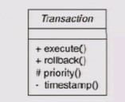
3.3.2 公共机制—修饰
UML表示法中的每一个元素都有一个基本符号，可以把各种修饰细节加到这个符号上。
例如右图的类图中，类名用斜体字表示抽象类，方法名前 加上各种符号——（表示私有类型的），+（表示公有类型的），#（表示保护类型的）。这就是一种修饰。

Slide 14
3.3.3 公共机制—通用划分
1.分为类/对象二分法
类是一个抽象；对象是这种抽象的一个具体形式。
UML的每一个构造块几乎都存在像类/对象这样的二分法。例如用例和用例实例（场景），构件和构件实 例，节点和节点实例等。
2.接口/实现二分法
接口声明了一个契约，而实现则表示了对该契约的具体实施，它负责如实地实现接 口的完整语义。
几乎每一个UML的构造块都有像接口/实现这样的二分法。例如用例和实现它们的协作，操作和实现它们的方法

Slide 15
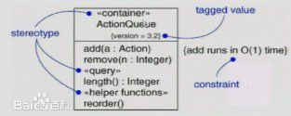
3.3.4 公共机制—扩展机制
对UML图示符号的扩展。
1.衍型(Stereotype)：扩展了UML的词汇，可以用来创造新的构造块。
2.标记值(Tagged value)：扩展了UML衍型的特性，可以用来创建衍型规约的新信息。
3.约束(Constraint)：扩展了UML构造块的语义，可以用来增加新的规则或修改现有的规则。

Slide 16
4. UML中的视图
1.用例视图(use case view):用于表示系统的功能性需求
2.逻辑视图(logical view):用于表示系统的概念设计和子系统结构等
3.实现视图(implementation view):用于说明代码的结构
4.进程视图(process view):用于说明系统中并发执行和同步的情况
5.部署视图(deployment view):用于定义硬件结点的物理结构

Slide 17
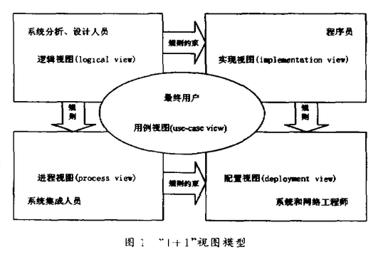

Slide 18
5. 支持UML的工具
目前有很多支持UML的工具,例如Rational Rose 2003、Together6.1、ArgoUMLv0.14。其中Rose是Rational公司开发的用于分析和设计面向对象软件系统的工具，可以与Rational公司其它开发工具如ClearCase,RequisitePro等很好的集成使用，目前有较高的市场占有率。Together是用纯Java开发的支持UML的工具，而ArgoUML是开放源代码项目，可以获得其源代码。

Slide 19
参考资料：
1.《面向对象技术UML概述》 王少锋 著 清华大学出版社
2.《UML用户指南(第2版 修订版)》 [美] Grady Booch James Rumbaugh lvar Jacobson 著
邵维忠 麻志毅 马浩海 刘辉 译 人民邮电出版社
3.大观周刊—浅谈统一建模语言UML(35期) 程小青 云南师范大学 1008-925X(2012)O8-0136-02
组长：王家南 ：收集资料
组员：王敏星 ：制作ppt
薛雅文：收集资料
茹敏杰：收集资料
王浩楠：收集资料

Slide 20
谢谢观看
这里输入演示者的名称
LOGO

